Slide 1
Exportação de Billing para o BigQuery no GCP

Slide 2
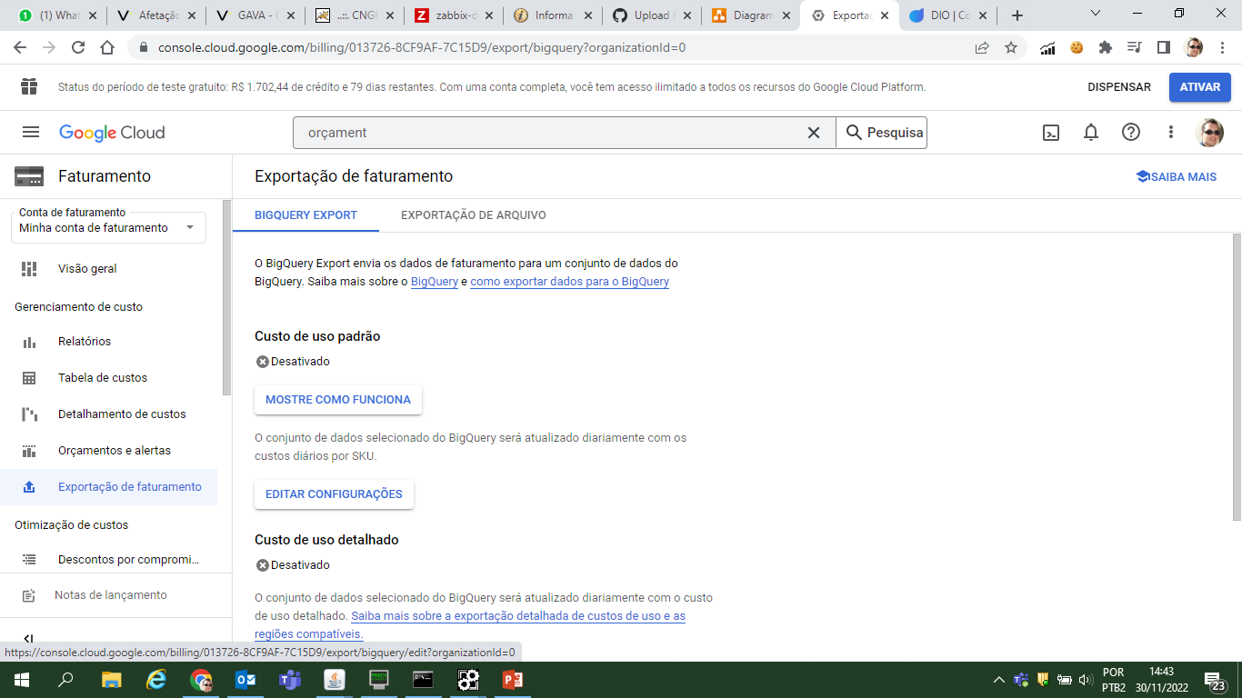
Editar configurações

Slide 3
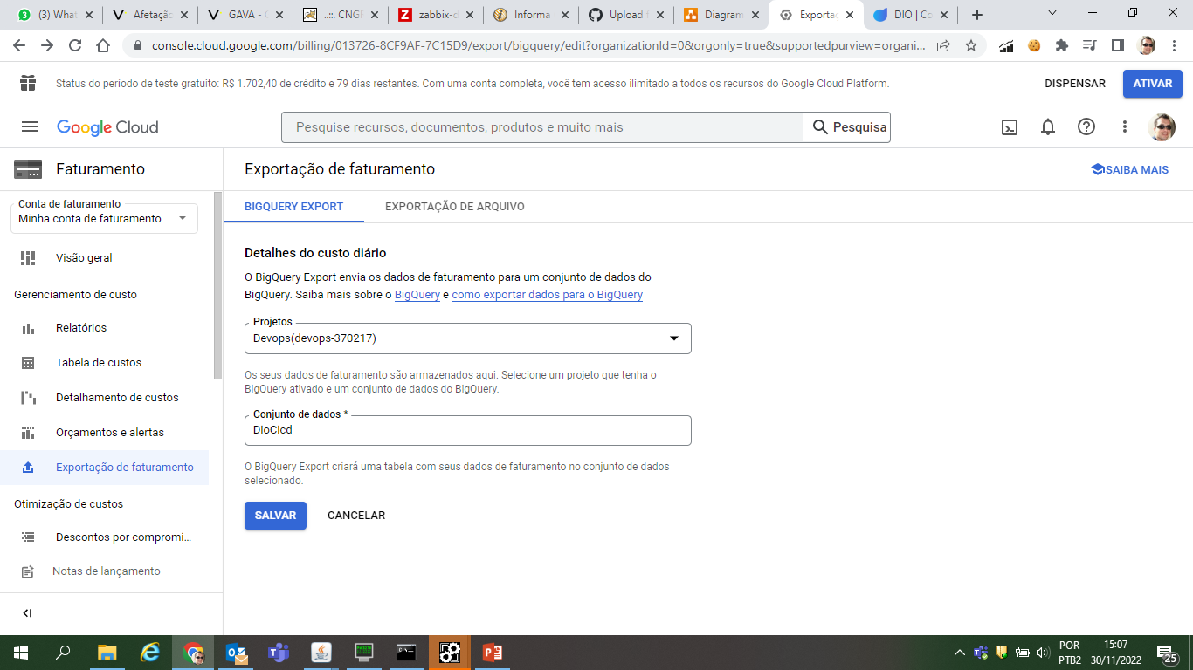
Criar conjunto de dados, ID, local, expiração e criptografia. Após, selecionar conjunto e salvar

Slide 4
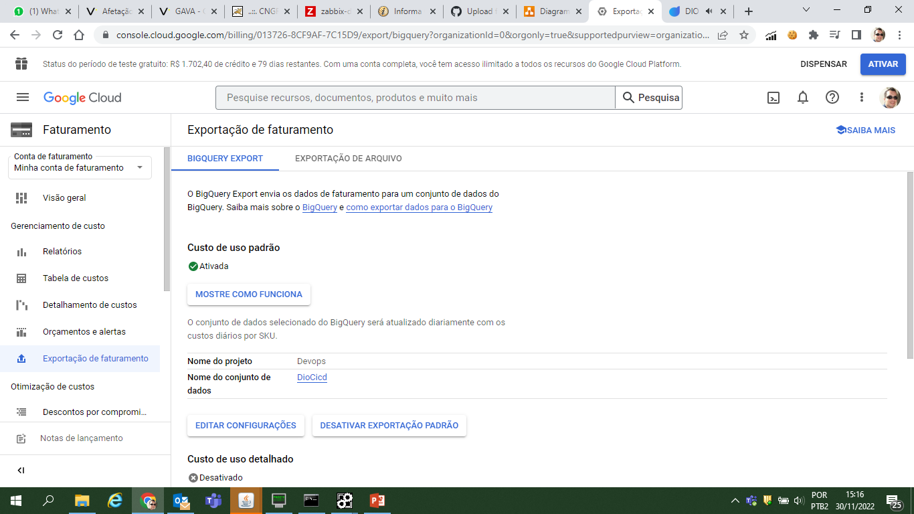
A partir deste momemto já estará habilitado para exportar o faturamento

